Slide 1

PARKING JINU
Resumen
HU
Backlog/tablero
Mockup
Jesus David Bernal Gonzalez Corhuila

Slide 2




resumen
Después de realizar la respectiva lectura del parcial tenemos que debemos organizar las historias de usuario crear un backlog y un tablero Kanban hacer la respectiva redacción y documentación en estilo gherkin diseñar un mockup para una app móvil de gestión de un estacionamiento donde se da énfasis en que debemos mostrar en tiempo real el estado del auto y la deuda estima
Trello
Figma
Bitrix24

Slide 3
Historias Usuario
HU1 MUST
Inicio de sesión en el sistema: Como en la mayoría de aplicaciones de servicios móviles, se le pedirá al usuario ingresar con una cuenta y, si sus credenciales son correctas, accederá sin problema a la aplicación; de lo contrario, saldrá un mensaje de advertencia.
HU4 MUST
Si el caso es que el vehículo no esta estacionado al momento de ingresar en la pantalla principal se vera un mensaje flotante diciendo “ningún vehículo estacionado”
HU5 Should
Cuando un vehículo este estacionado el monto del servicio de estacionamiento subiera en función del valor de la hora y del tiempo transcurrido desde que el vehículo este estacionado.
HU2 MUST
Al iniciar sesión el usuario podrá ver la información del vehículo como la placa, alias y su estado de parqueado o no parqueado
HU3 MUST
Al un vehículo estar estacionado en la pantalla principal se mostrara un cronometro que lleva el tiempo en que le vehículo ha estado estacionado y se mostrara la tarifa aumentado cada hora así que la deuda se ira actualizando en función del tiempo
HU5 Could
Cuando un usuario quiera consultar el detalle de su tarifa podrá oprimir un botón para ver como se calcula su precio

Slide 4
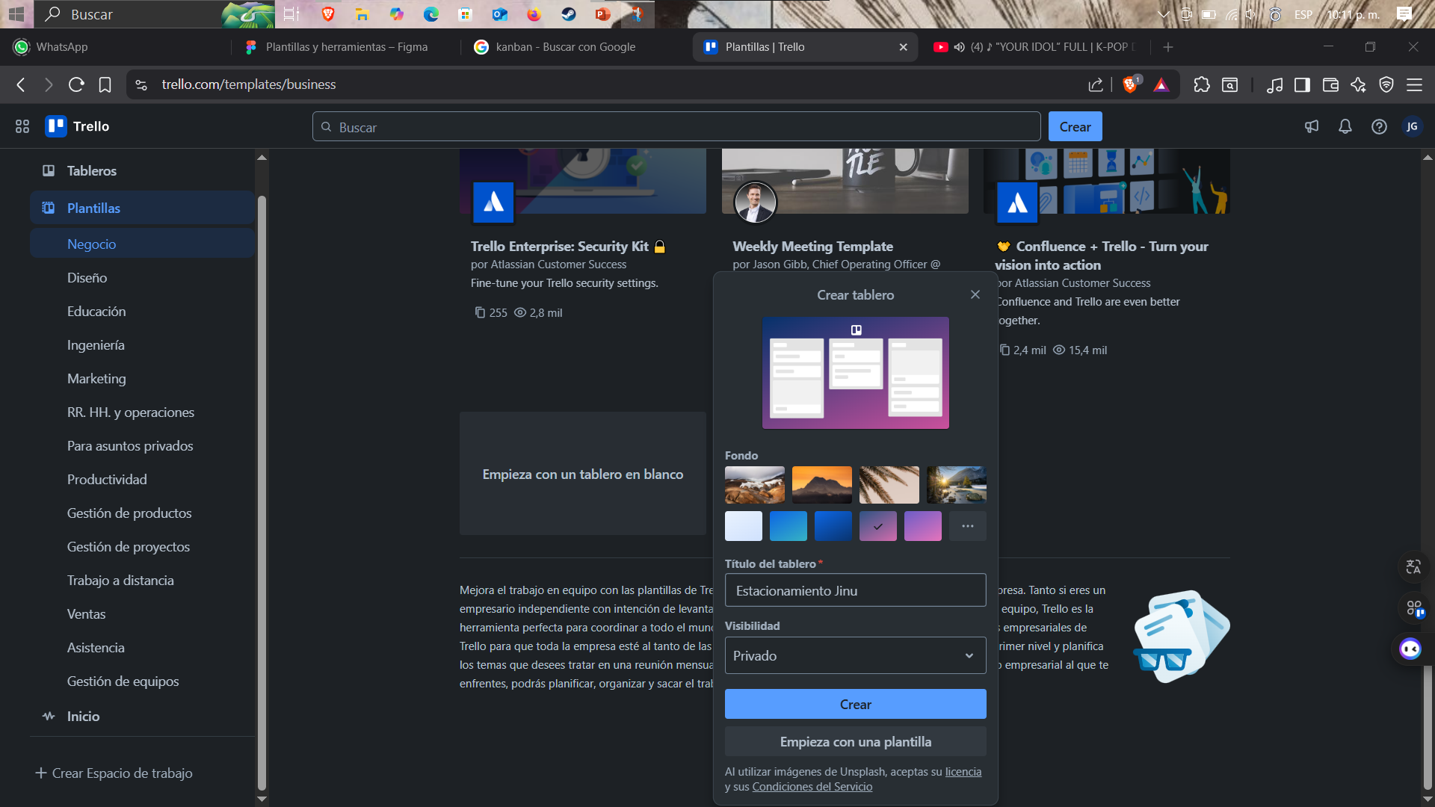
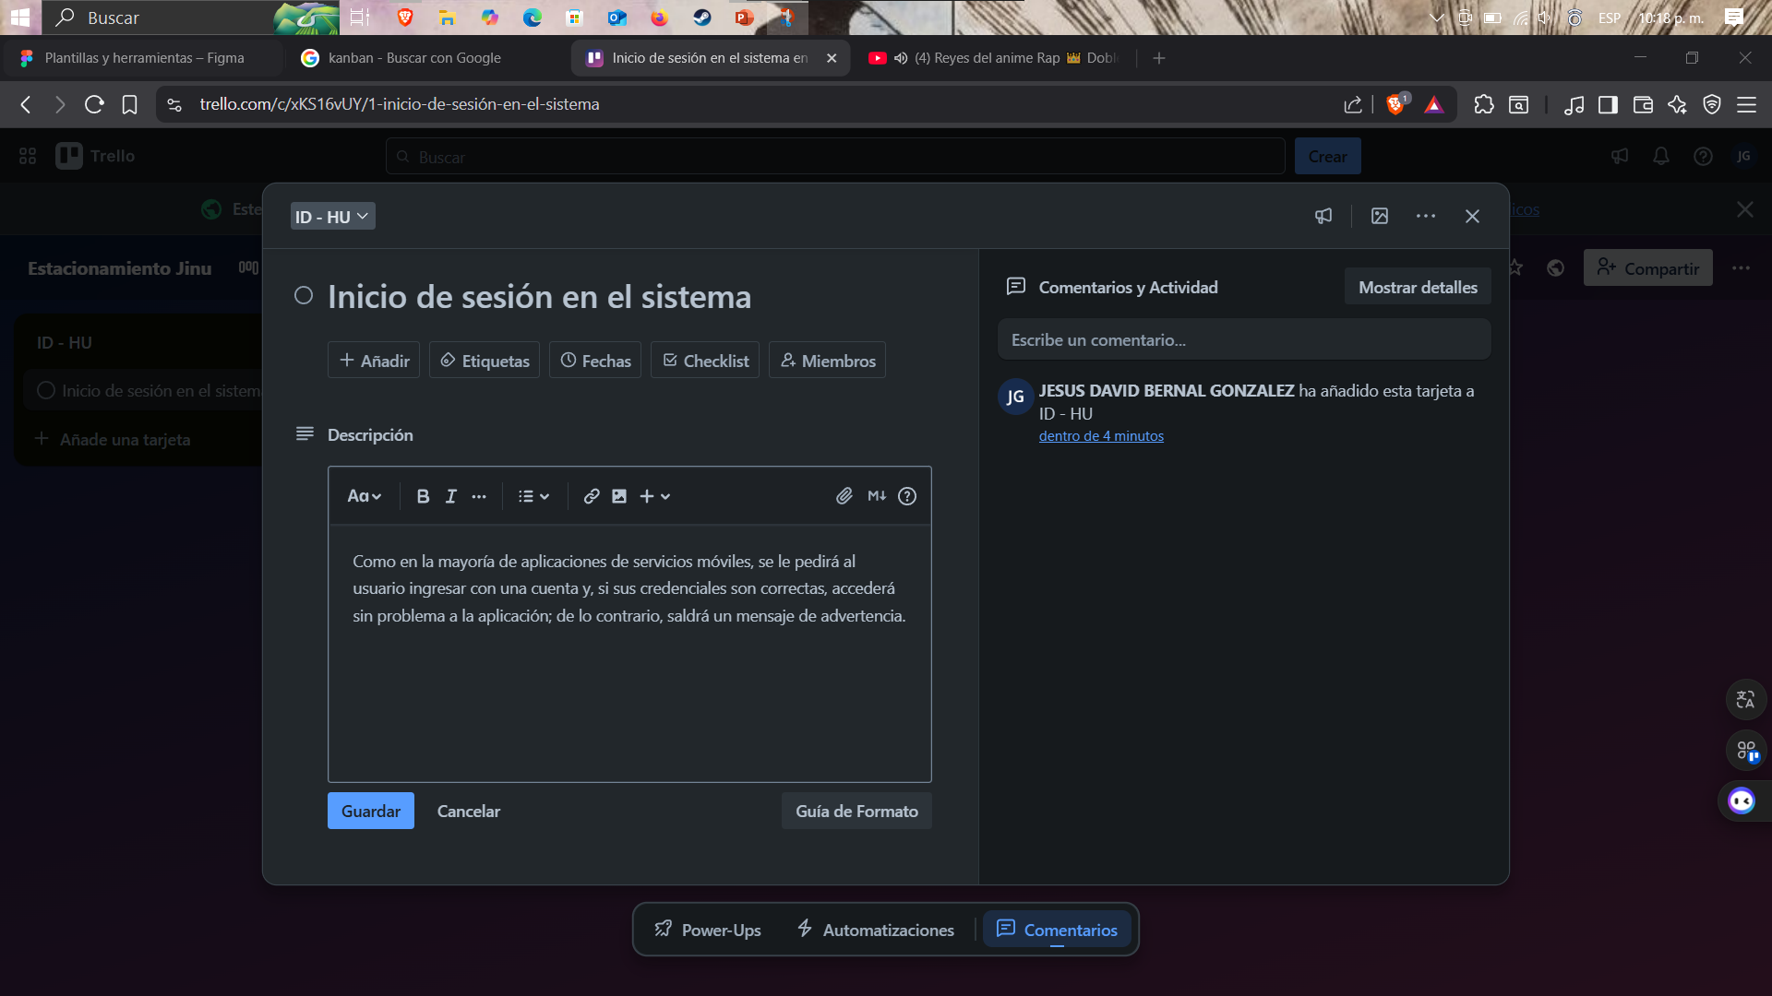
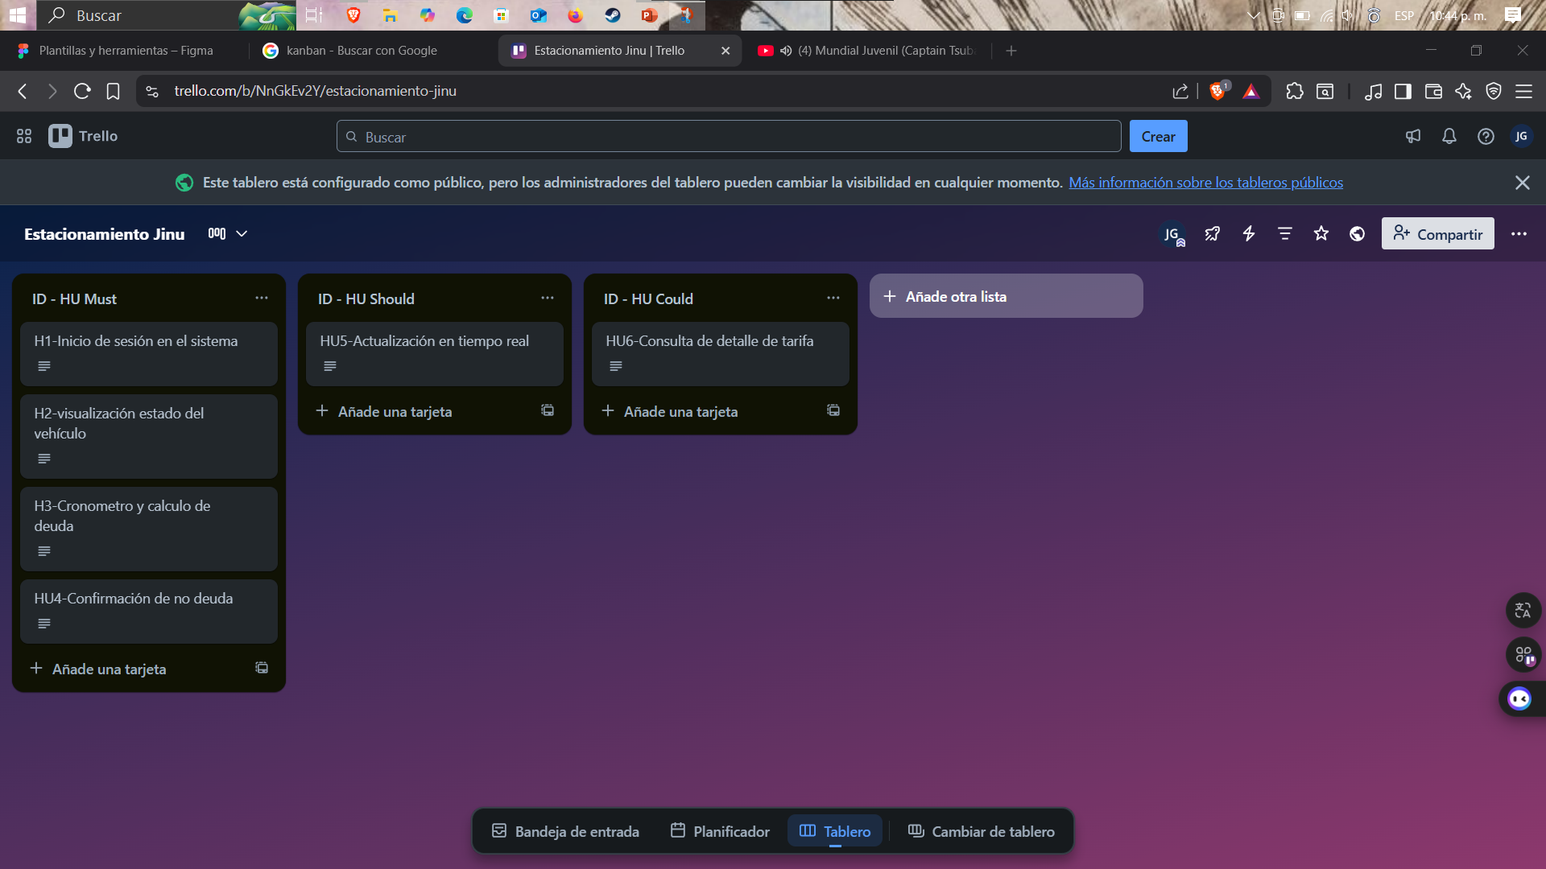
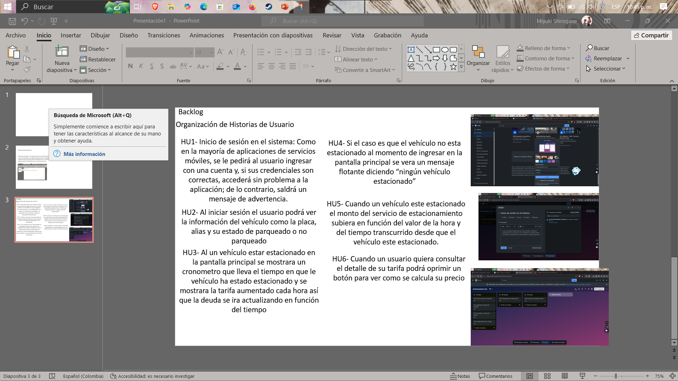
Capturas Backlog
https://trello.com/invite/b/68b661590b90d0bae4a67527/ATTIcd85778e5fc78b456b2492f1b8e71be150DAFC98/estacionamiento-jinu

Slide 5
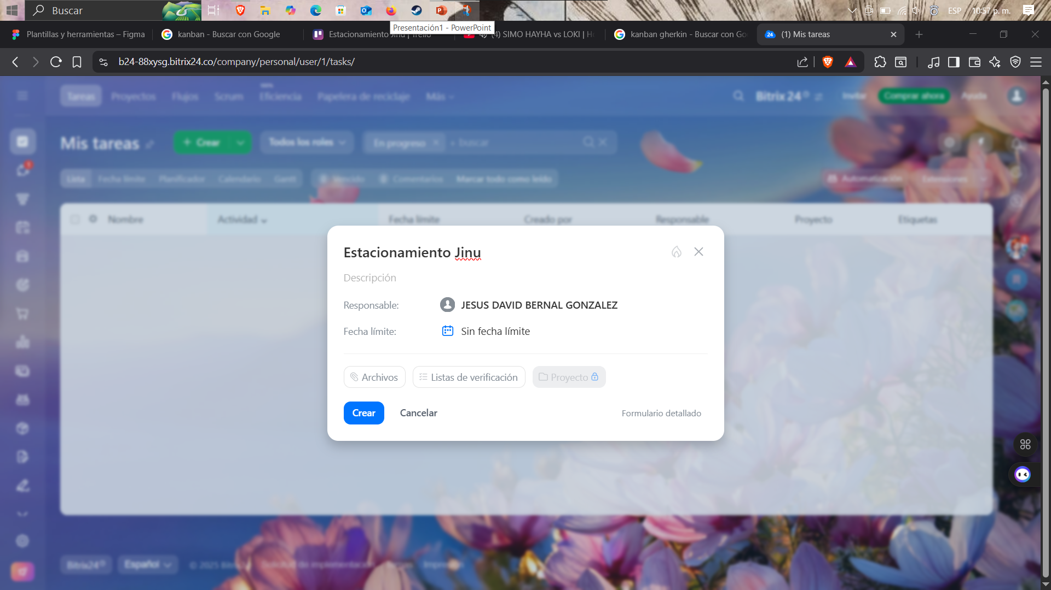
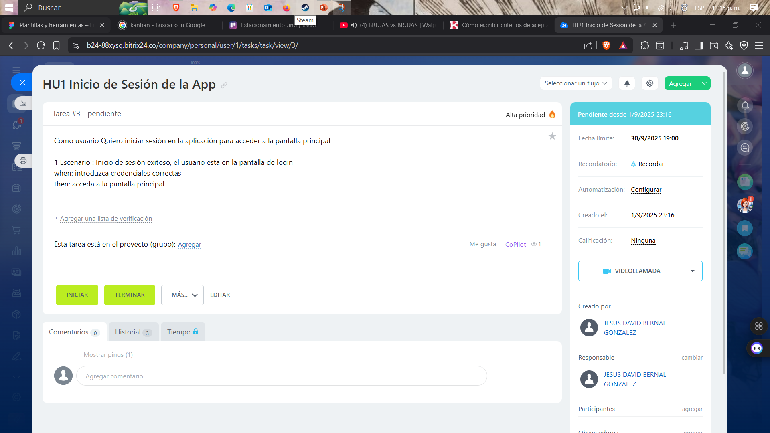
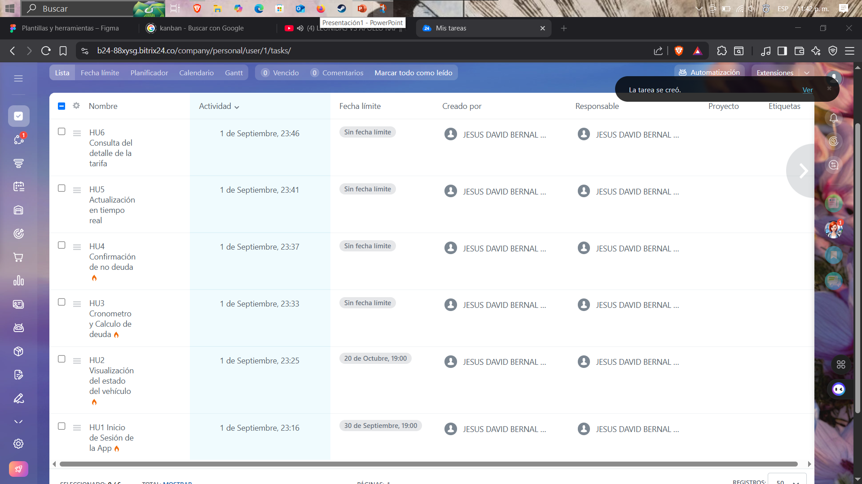
Capturas kanba
Utilice la herramienta bitrix24 para crear el tablero kanba en cada tarea con su prioridad utilizando el método gherkin para la descripción de las historias de usuario

Slide 6
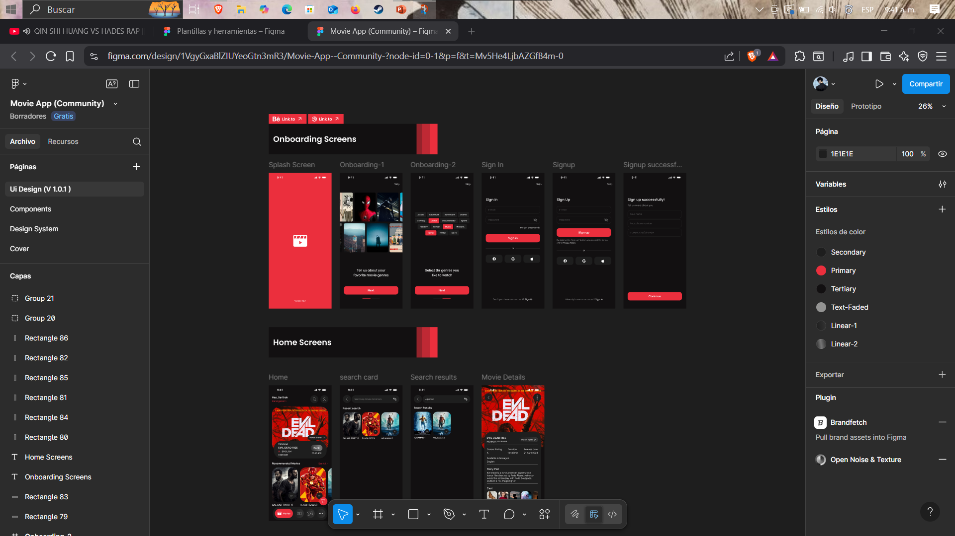
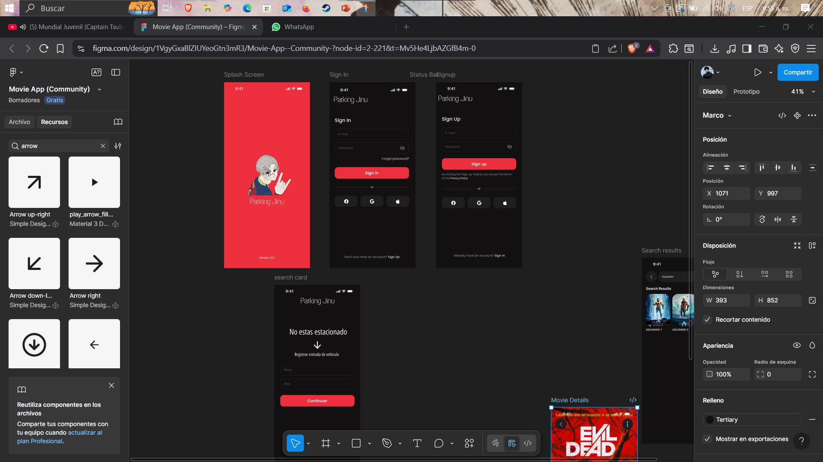
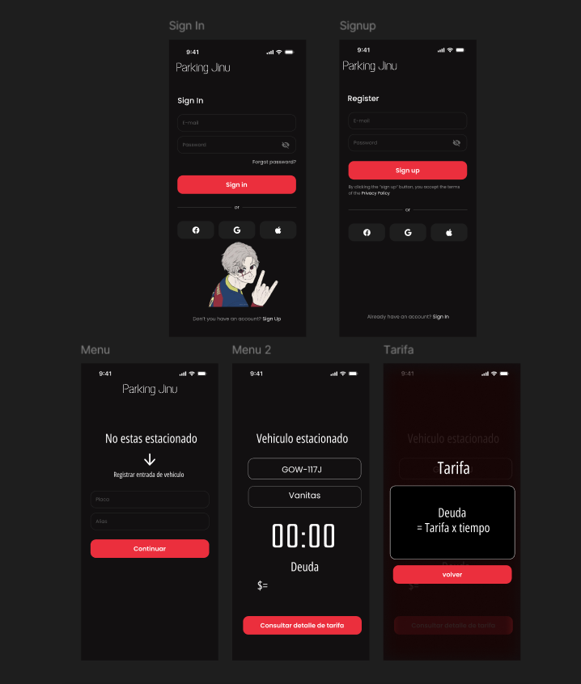
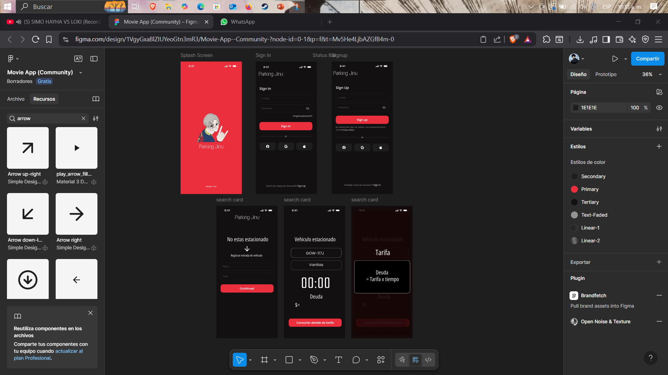
Capturas mock up
Utilizando el software de figma realice la representación de como se vería la app de acuerdo con las historias de usuario
https://www.figma.com/proto/1VgyGxaBlZIUYeoGtn3mR3/Movie-App--Community-?node-id=0-1&t=81o73HBHs0C1mLTX-1

